Slide 1

Pandas
Prof. Manuel Reveco Cabello

Slide 2
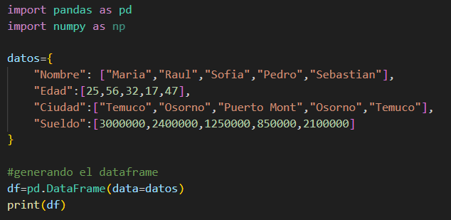
Agrupamiento de datos
El agrupamiento de datos, se basa en reconocer ciertos atributos relevantes o de interés para el problema que se esta analizando.

Slide 3
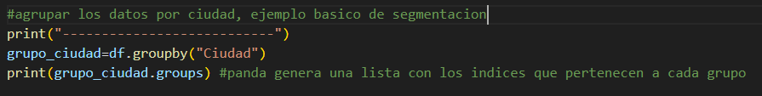
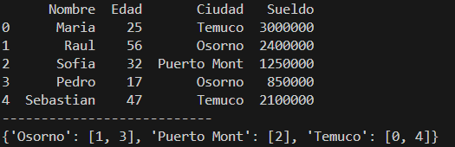
Agrupamiento de datos

Slide 4
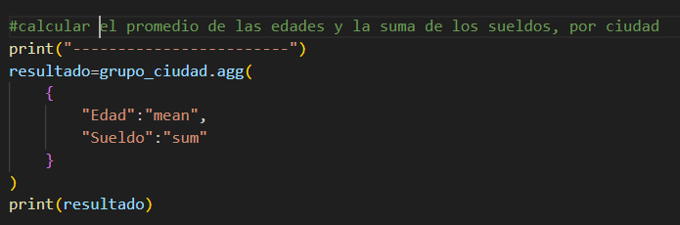
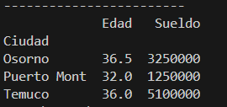
Agregación de datos
La agregación de datos es el proceso de combinar múltiples filas de datos en una sola fila, aplicando una función de agregación como la suma o el promedio o el mínimo o máximo, etc.

Slide 5
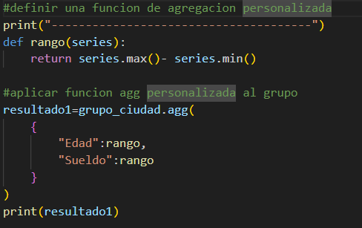
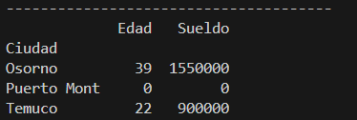
Agregación de datos

Slide 6
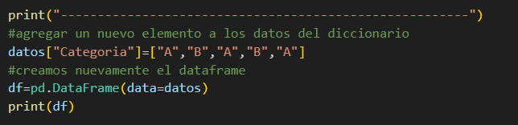
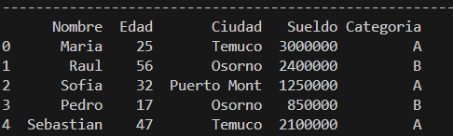
Agregación y agrupación multinivel

Slide 7
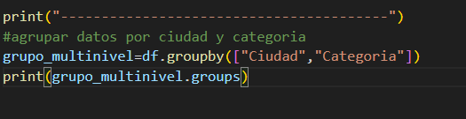
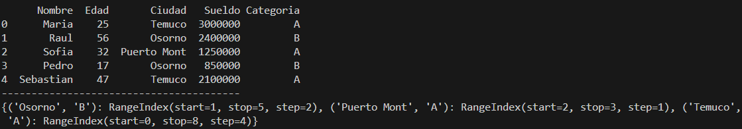
Agregación y agrupación multinivel

Slide 8
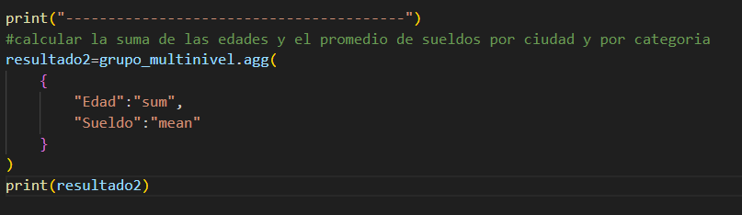
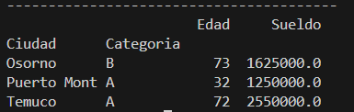
Agregación y agrupación multinivel

